Slide 1
پيشگيري و رفع مشكلات شایع پستاني در شیردهی
دکتر محمود راوری

Slide 2
مباحث مورد بحث
احتقان پستان چیست و در صورت بروز احتقان در پستان چه بايد كرد؟
زخم و شقاق نوک پستان به چه دلیل ایجاد می شود و اقدامات لازم جهت بهبود آن چیست؟
نوک پستان صاف و فرورفته چگونه است و اقدامات لازم جهت بهبود آن چیست؟
ماستیت چیست و چه اقدامی باید انجام شود؟
آبسه پستان چیست و چه اقدامی باید برای بهبود وضعیت باید انجام شود؟
آیا اعمال جراحی برای زیبائی پستان روی شیردهی اثر می گذارد؟

Slide 3
مقدمه
شیردادن صحیح به پستان صدمه نمی زند
مهمترین عامل در پيشگيري از مشكلات پستان درشیردهی نحوه در آغوش گرفتن شيرخوار و گرفتن صحیح پستان است
مشکلات پستانی دلیل قطع شیردهی نیست

Slide 4
مقدمه
شیردادن صحیح به پستان صدمه نمی زند.
مهمترین عامل در پيشگيري از مشكلات پستان درشیردهی نحوه در آغوش گرفتن شيرخوار و گرفتن صحیح پستان است.
94% مادران با مشکلات شیردهی، وضعیت غلط و سطحی مکیدن نوک پستان را داشته اند.
90% مشکلات شیردهی را می توان فقط با گرفتن صحیح پستان پیشگیری کرد.
مشکلات پستانی دلیل قطع شیردهی نیست.
شيردهي نبايد دردناك باشد!

Slide 5
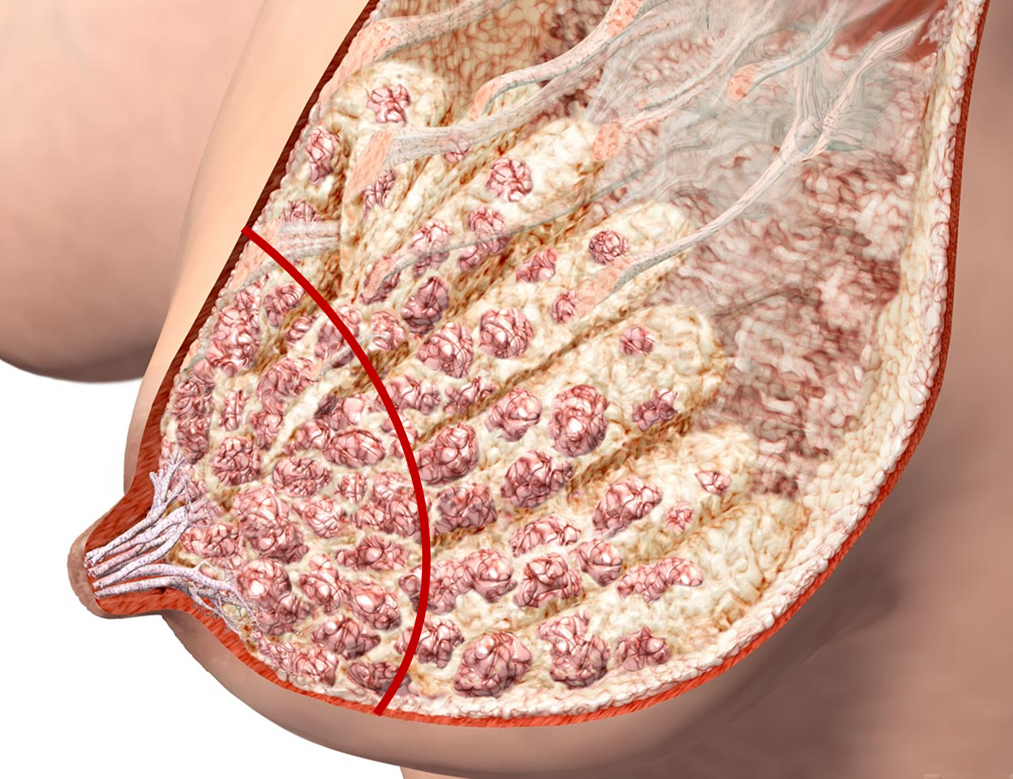
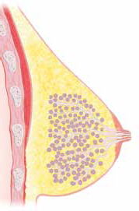
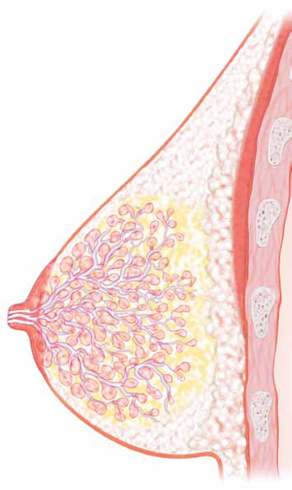
Ducts branch closer to the nipple
The conventionally described lactiferous sinuses do not exist
Glandular tissue is found closer to the nipple
Subcutaneous fat is minimal at the base of the nipple
Old
New
These diagrams are based on research conducted at The University of Western Australia •Presented in: Ramsay DT, Kent JC, Hartmann RA and Hartmann

Slide 6
-1علت ایجاد احتقان پستان چیست ودر صورت بروز احتقان در پستان چه بايد كرد؟

Slide 7
پری پستان
حالت طبیعی، دوطرفه، 36تا72 ساعت بعد زایمان، در طی مرحله دوم افزایش تولید شیر( لاکتو ژنزیس 2)
افزایش جريان خون بيشتر، توليد شيربيشتر و ادم نسج بین بافتی
پستان ها بزرگتر،گرمتر، سنگین، بدون درد (کمی ناراحت) و بدون تب و قرمزی با جریان طبیعی شیر
براي رفع پري پستان:
  تغذيه مكرر شیرخوار،كمپرس سرد دربين وعده هاي شیردهی
  ظرف چند روزتنظیم تولید شير متناسب با نياز شيرخوار
Notes:
• پري طبيعي پستان: وقتي پستان به شير مي آيد، به موازات توليد شيربيشتر، خون بيشتري نيز در پستان جريان مي يابد. ممكن است پستان ها گرم ، پر و سنگين احساس شوند.اين حالت طبيعي است.براي رفع پري پستان بايد كودك مكرر تغذيه شود و مابين وعده هاي تغذيه، پستان راكمپرس سرد نمايند.ظرف چند روز پستان ها متناسب با نياز شيرخوار شير توليد خواهندكرد.
- اسلايد 3/12- تصوير احتقان را نشان دهيد.
• احتقان: چنانچه پستان از شير تخليه نشود،شير،خون ولنف موجب تورم پستان شده و جريان شير را متوقف خواهد كرد. اين حالت موجب تورم شده و پستان ها داغ،سفت و سخت و دردناك مي شوند. پستان ها سفت ،تحت فشار و براق به نظر مي رسند.نوك پستان ها ممكن است تحت فشار و صاف شده و پستان گرفتن براي شيرخوار مشكل گردد. اين حالت مي تواند موجب زخم نوك پستان شود.

Slide 8
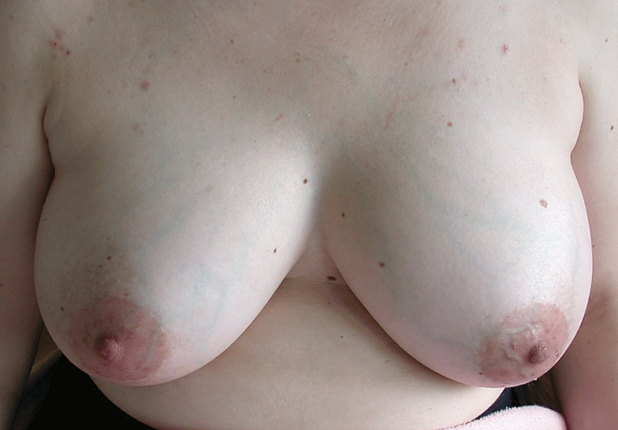
پری پستان
Notes:
• پري طبيعي پستان: وقتي پستان به شير مي آيد، به موازات توليد شيربيشتر، خون بيشتري نيز در پستان جريان مي يابد. ممكن است پستان ها گرم ، پر و سنگين احساس شوند.اين حالت طبيعي است.براي رفع پري پستان بايد كودك مكرر تغذيه شود و مابين وعده هاي تغذيه، پستان راكمپرس سرد نمايند.ظرف چند روز پستان ها متناسب با نياز شيرخوار شير توليد خواهندكرد.
- اسلايد 3/12- تصوير احتقان را نشان دهيد.
• احتقان: چنانچه پستان از شير تخليه نشود،شير،خون ولنف موجب تورم پستان شده و جريان شير را متوقف خواهد كرد. اين حالت موجب تورم شده و پستان ها داغ،سفت و سخت و دردناك مي شوند. پستان ها سفت ،تحت فشار و براق به نظر مي رسند.نوك پستان ها ممكن است تحت فشار و صاف شده و پستان گرفتن براي شيرخوار مشكل گردد. اين حالت مي تواند موجب زخم نوك پستان شود.

Slide 9
احتقان پستان
حالت غیرطبیعی با وقوع در هر زمان شیردهی، شیوع بیشتر در روزهای 3 تا 5 بعد از زایمان
عموما دو طرفه، پستان ها تحت فشار، براق، داغ، متورم، قرمز و دردناك، (گاها درد زیر بغل) امکان تب خفیف
امکان کاهش توليد شير(تجمع FIL )
خروج اجزا شیر از قبیل: لاکتوز از آلوئول به بافت بینابینی و در نتیجه التهاب و سپس احتمال عفونت
عدم جریان شیر، امکان قطع توليد شير(صدمه لاکتوسیت ها)
Notes:
• سیکل معیوب
احتقان> ادم > کاهش جریان>احتقان

Slide 10
احتقان پستان
هرچقدر مادر در 48 ساعت اول تولد به دفعات بیشتر به نوزادش شیر بدهد و بصورت هم اتاقی با نوزاد خود باشد خطر بروز احتقان پستان در او کمتر است .
در زایمان سزارین نسبت به زایمان طبیعی به دلیل تاخیر در لاکتوژنزیس 2 ممکن است علام احتقان 24 تا 48 ساعت دیرتر ظاهر می شود.
در دریافت مایعات وریدی زیاد در طی زایمان ادم پستان ممکن است تا 9روز هم باقی بماند.
مادرانی که قبل پریود حساس بودن و احساس سفتی و حساسیت واضحی را در پستان تجربه می کنند. در معرض بروز احتقان شدیدتری هستند.
مادران مستعد: مادرانی که پستان کوچک(بجز هیپوپلازی و توبولر) و یا تولید شیر زیاد دارند.
Notes:
• سیکل معیوب
احتقان> ادم > کاهش جریان>احتقان

Slide 11
احتقان هاله پستان
امکان احتقان پستان ویا همراه با احتقان هاله
نیپل صاف، ادم و زخم نوك پستان، اشکال درگرفتن پستان
احتقان منحصرا هاله، شیوع بیشتر در
  پستان ها بزرگ و آویزان
  ادم عمومی ناشی از دریافت مایعات وریدی زیاد و
  ازدیاد فشارخون
Notes:
• سیکل معیوب
احتقان> ادم > کاهش جریان>احتقان

Slide 12
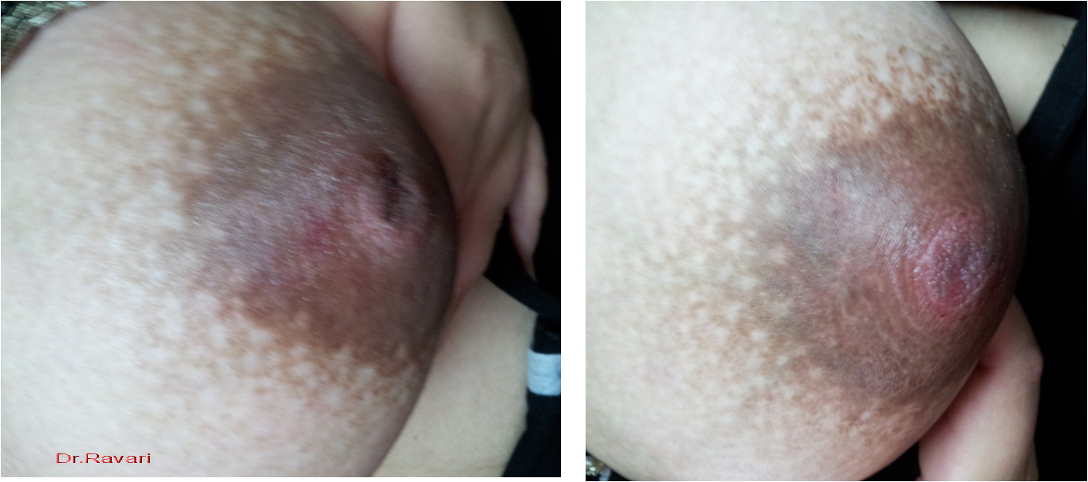
In areolar engorgement the nipple is flattened.

Slide 13
علل احتقان پستان
  تاخير در شروع تغذيه با شيرمادر پس از تولد
  گرفتن مایعات وریدی زیاد در طی زایمان
  لچ نامناسب
  تغذيه نامكرر، عدم شيردهي درشب و دفعات كوتاه مدت تغذيه
  درد و جراحت نوك پستان
  احتقان موضعی
    لباس تنگ(تاپ، سینه بند)
    فشار بند آغوشی شیرخوار یا کمربند ماشین
    فشار شیلد پمپ شیردوش
Notes:
The onset of lactogenesis II (secretory activation) occurs sooner in multiparous compared to primiparous women and tends to resolve more rapidly than in primiparous women
women who underwent cesarean section typically experienced peak engorgement 24–48 hours later than those who gave birth vaginally.
•Large amounts of intravenous ﬂuids given during labor appear to be associated with an earlier and more prolonged maternal perception of breast fullness and tenderness as well as increased levels of breast edema extending beyond day 9 postpartum.
Women who experience premenstrual breast tenderness and engorgement may be more likely to develop more severe engorgement postpartum.
It is not uncommon for women who have undergone any breast surgery or lumpectomy to experience engorgement,

Slide 14
پیشگیری احتقان پستان
شروع زودرس تغذیه با شیرمادر در ساعت اول پس از تولد
تغذیه مکرر و بر حسب میل و تقاضای شیرخوار
وضعیت شیردهی مطلوب و گرفتن صحیح پستان و شیردوشی در صورت نیاز
پرهیز از پستانک و بطری
تخلیه کامل یک پستان قبل از دادن پستان دیگر
ماساژ پستان بعداز تغذیه در 4 روز اول
مادران مستعد: پستان کوچک(بجز هیپوپلازی و توبولر)، تولید شیر زیاد،

Slide 15
درمان احتقان پستان
كمپرس گرم به مدت 20 دقیقه روي پستان قبل از شيردهي، مسکن
ماساژ ملايم پستان‌ها
دوشیدن کمی شیر قبل از تغذیه به منظور سهولت در لچ
ادامه شیردهی مکرر (هر 2ساعت ) تخلیه پستان اول قبل از گذاستن به پستان دیگر واصلاح گرفتن پستان، فشردن پستان در حین تغذیه
استفاده از وضعیت های شیردهی دیگر جهت تخلیه کامل پستان
دوشیدن کمی شیر بعد از تغذیه به منظور راحتی و تخلیه پستان
کمپرس سرد به مدت 5تا10 دقیقه ویا استفاده از برگ کلم سرد و سبز روی پستان‌ها به مدت 20-15 دقیقه 3 تا 4 بار در روز برای کاهش ادم و درد و افزایش جریان شیر بعد از تغذیه
نرم کردن هاله قبل گرفتن پستان در صورت ادم هاله کاهش ادم با روش استفاده ازفشار انگشت ها در هاله اطراف نیپل (RPS )
ماساژ گردن و پشت کمک کننده است
Serrapeptase,Ultrasound, Breast shell
Notes:
• Serrapeptase,Ultrasound, Breast shell

Slide 16
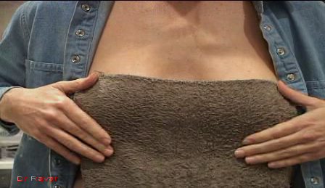

Slide 17
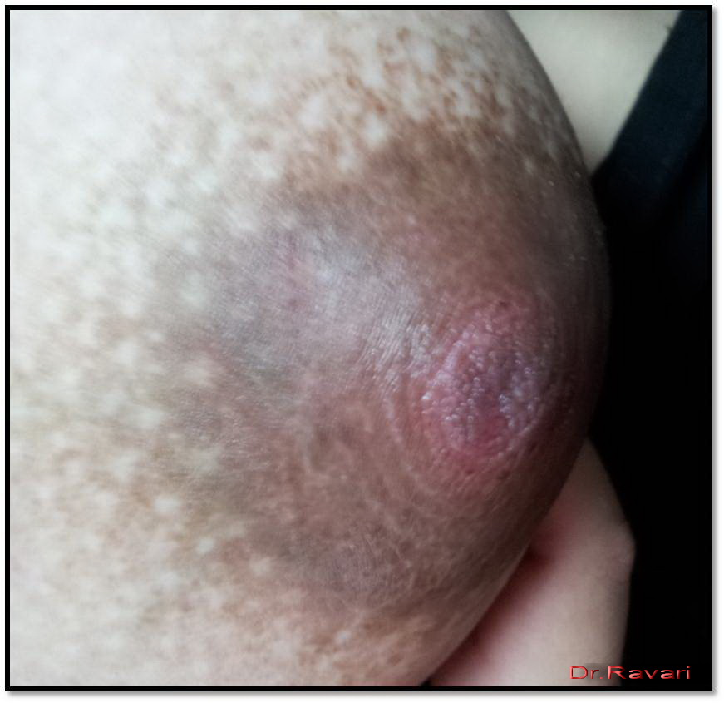
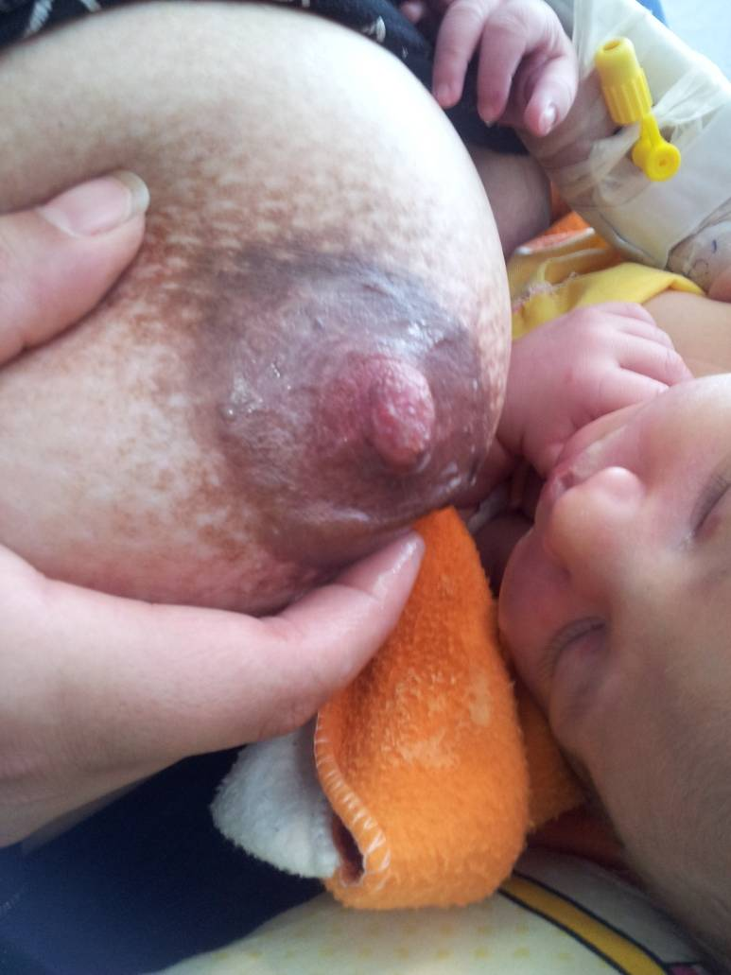

Slide 18
درمان احتقان پستان
اقدامات کمک کننده دیگر:
  ماساژ گردن و پشت کمک کننده است
  Serrapeptase,Ultrasound
  استفاده ازBreast shell در کاهش احتقان هاله
  نرم کردن هاله قبل گرفتن پستان در صورت ادم هاله کاهش ادم با روش استفاده ازفشار انگشت ها در هاله اطراف نیپل (RPS )
Notes:
• Serrapeptase,Ultrasound, Breast shell

Slide 19
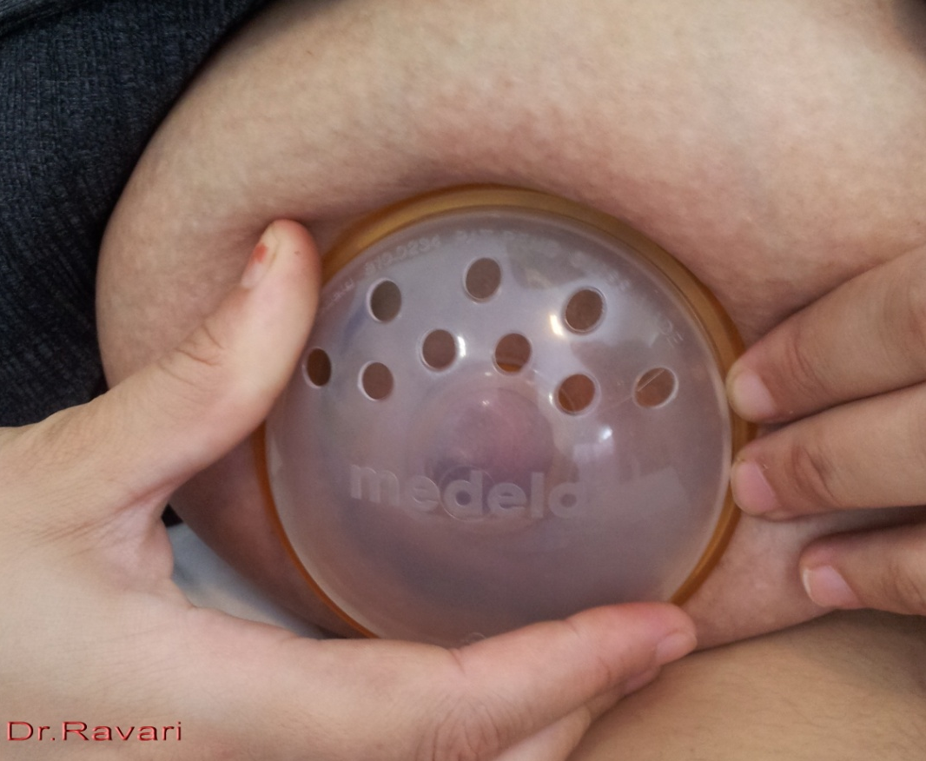
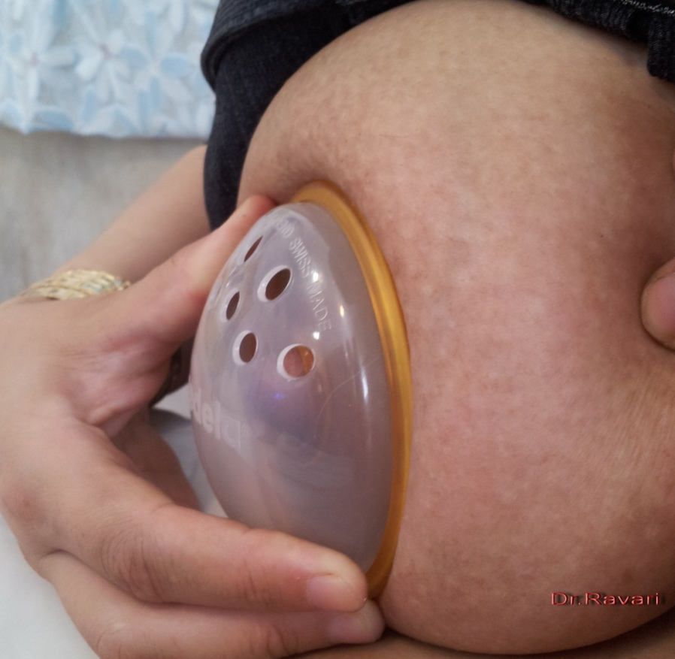
Breast shell

Slide 20
مهمترین اقدام دراحتقان پستان با ادم هاله:
نرم کردن ادم هاله قبل گرفتن پستان با روش استفاده ازفشار انگشت ها در هاله اطراف نیپل (RPS )
Reverse Pressure Softening
Notes:
•

Slide 21
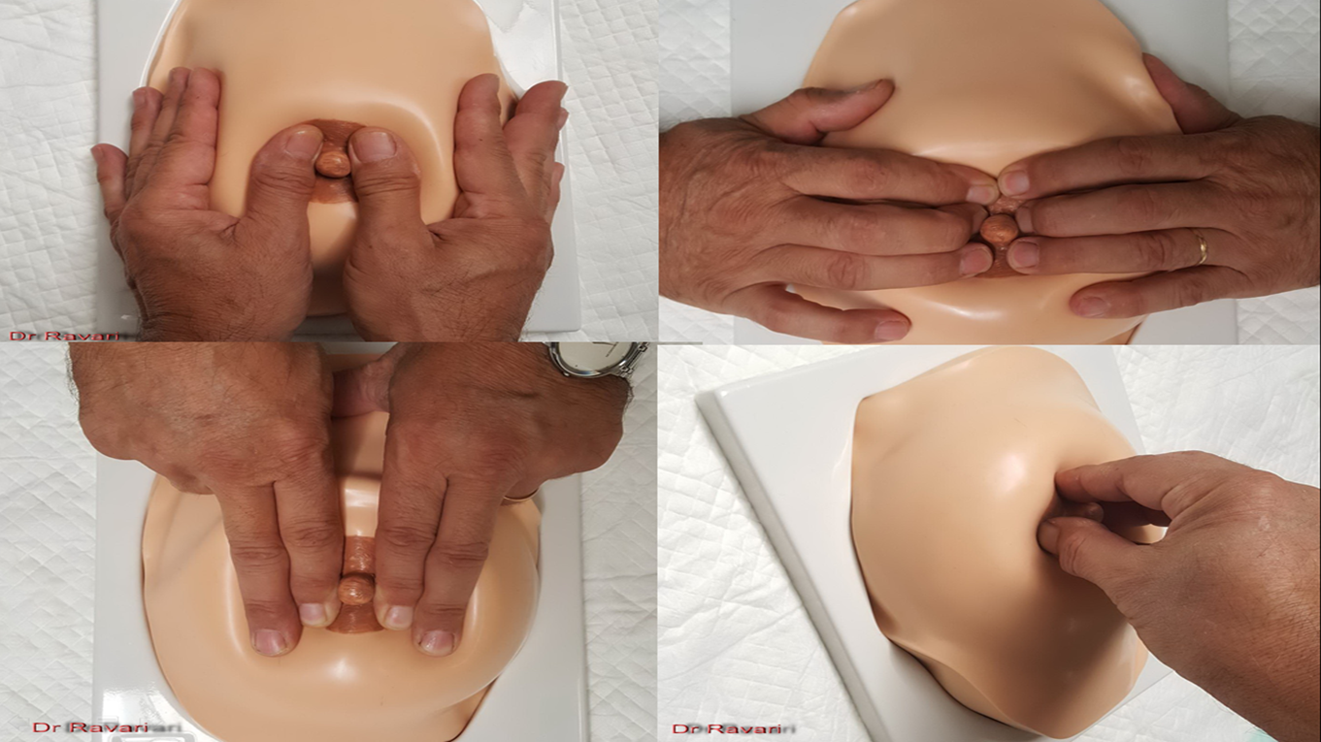
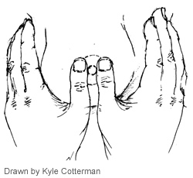
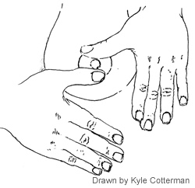
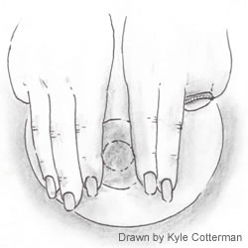
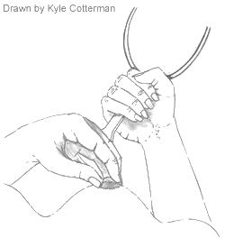
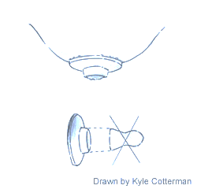
Reverse Pressure Softening

Slide 22
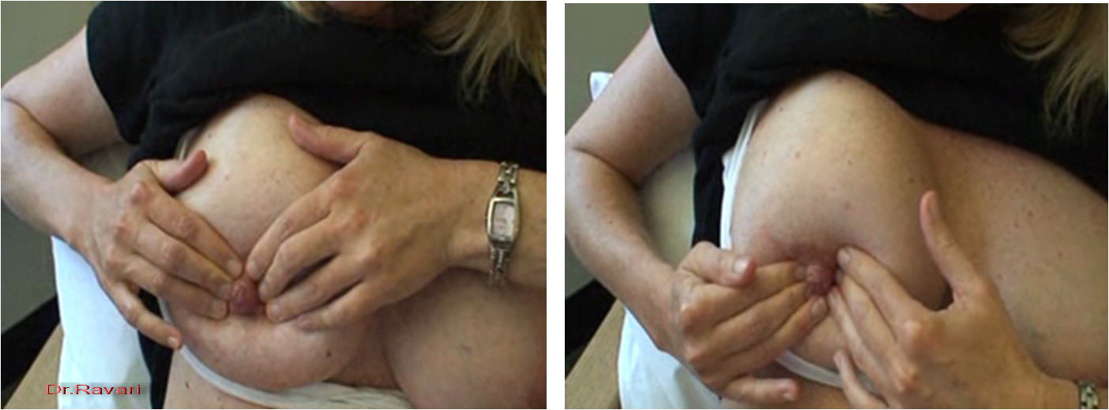

Slide 23
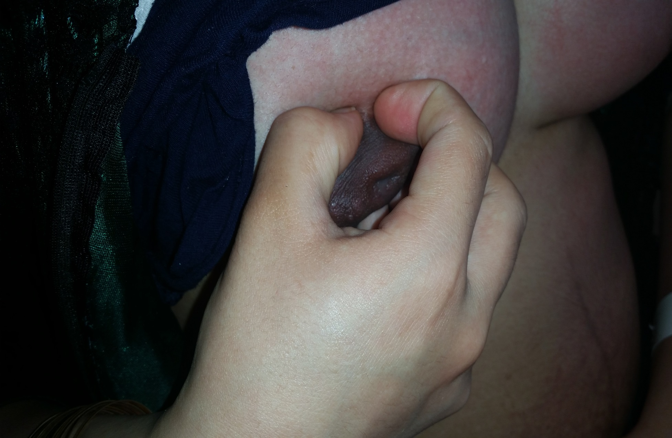
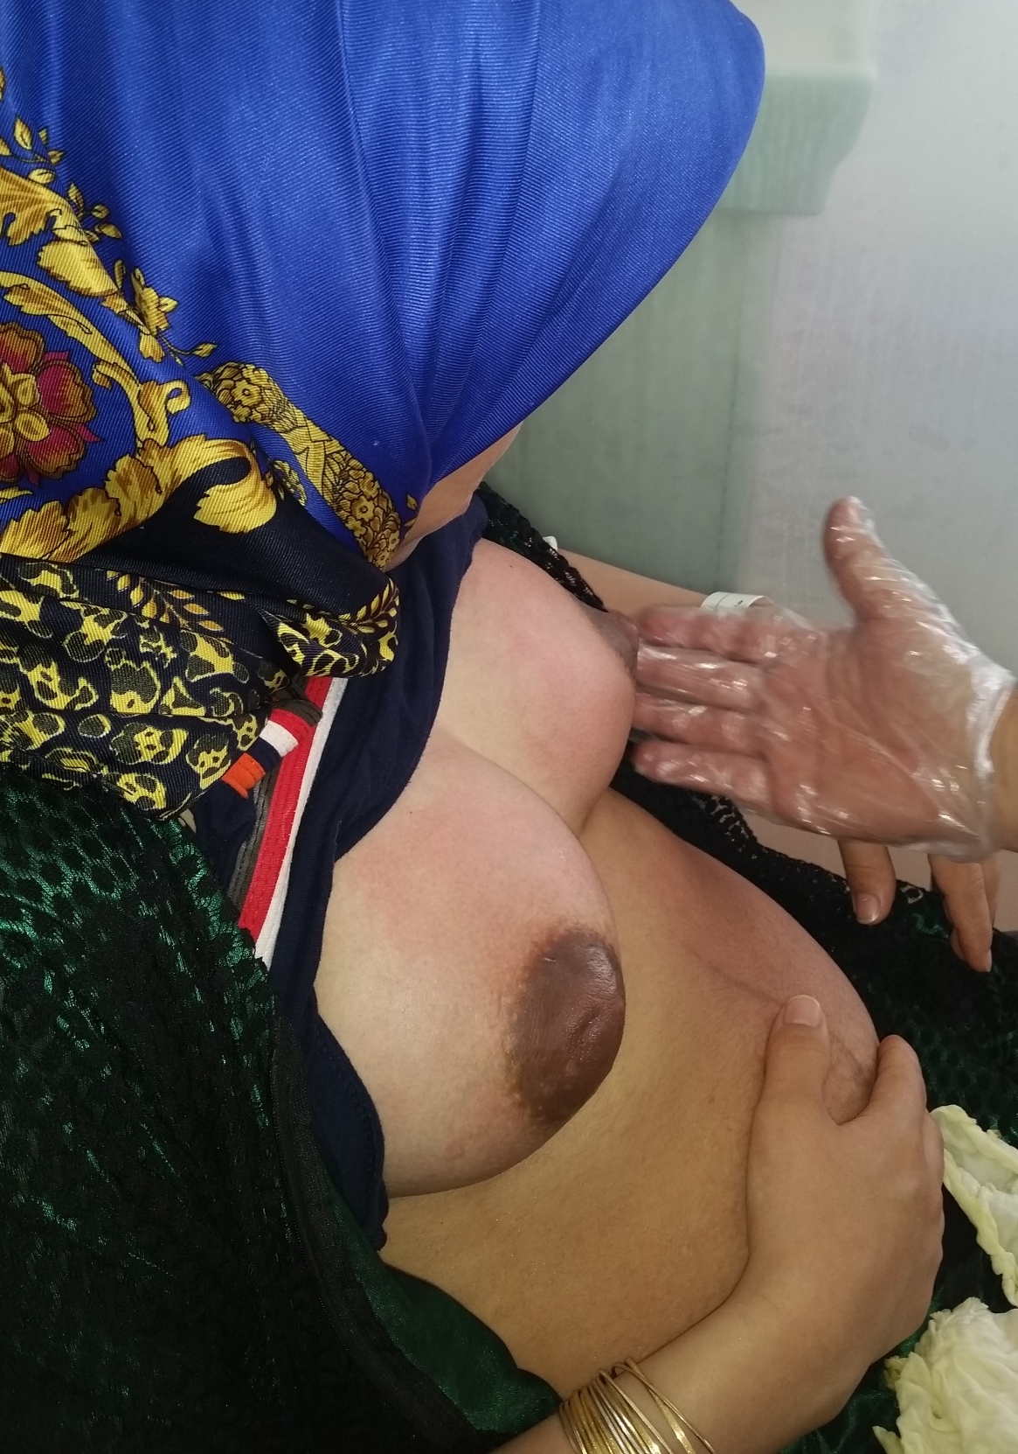
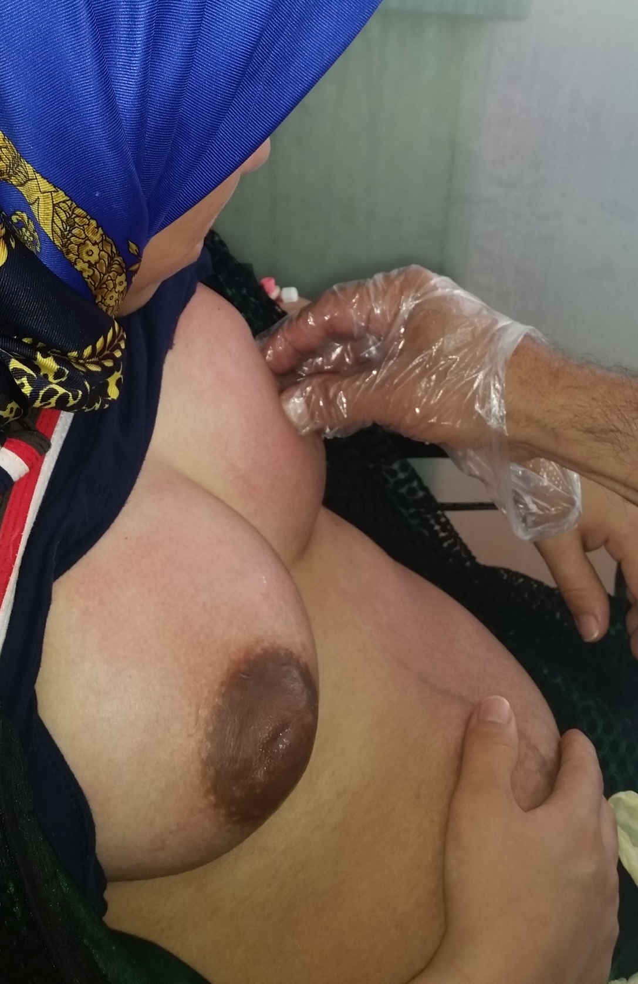

Slide 24
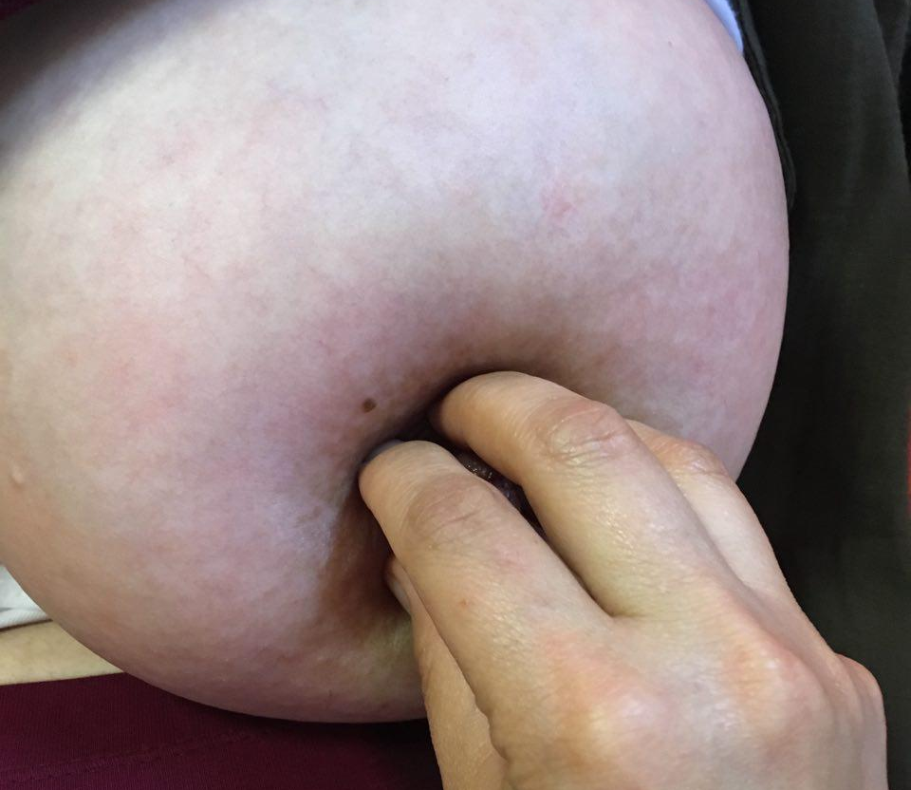
خانم ولي الهي

Slide 25
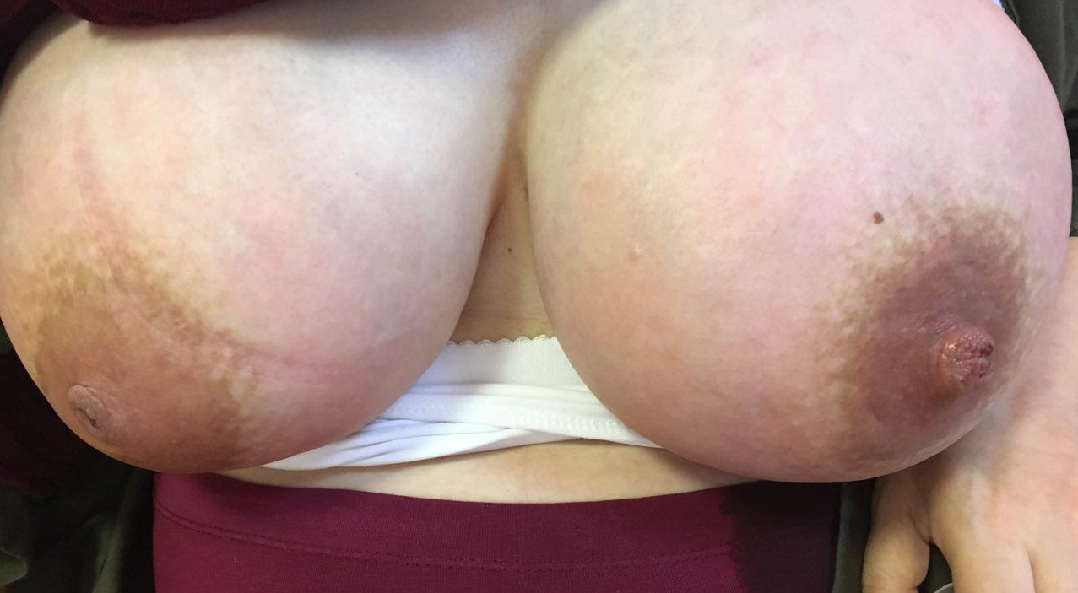

Slide 26
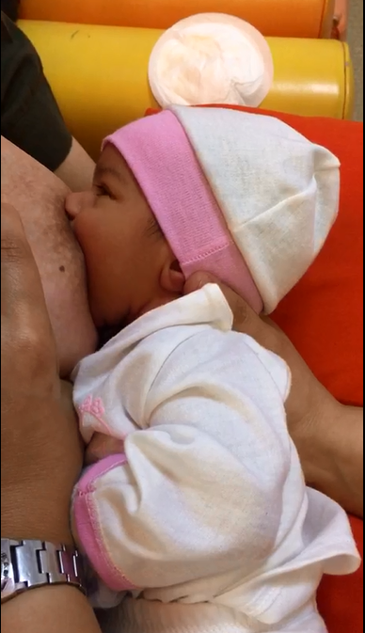

Slide 27
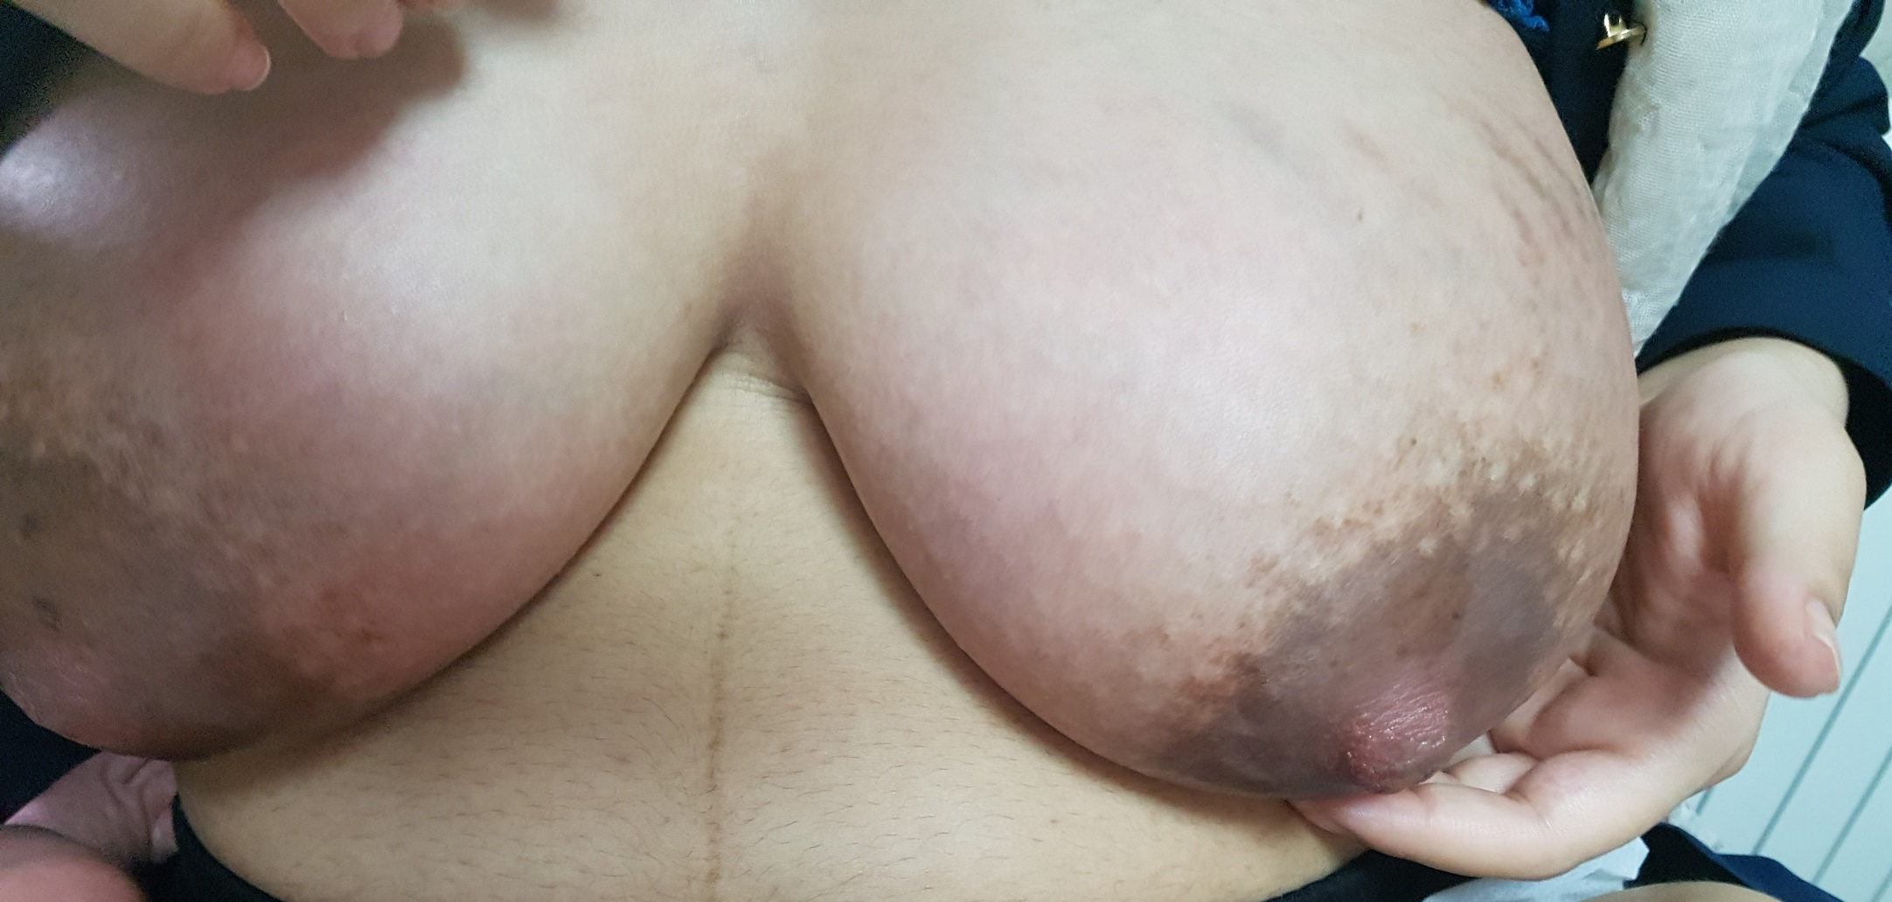

Slide 28
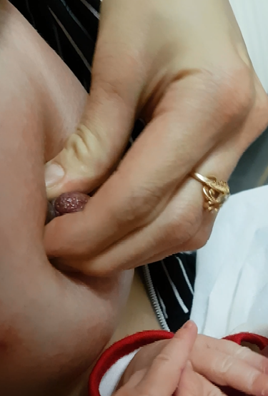
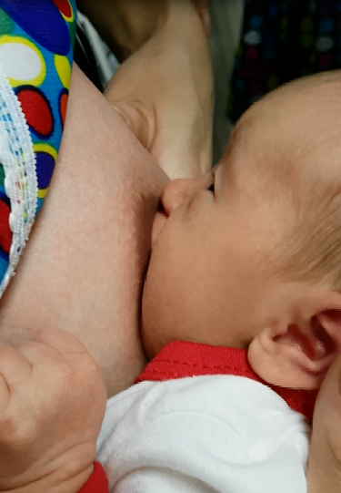

Slide 29
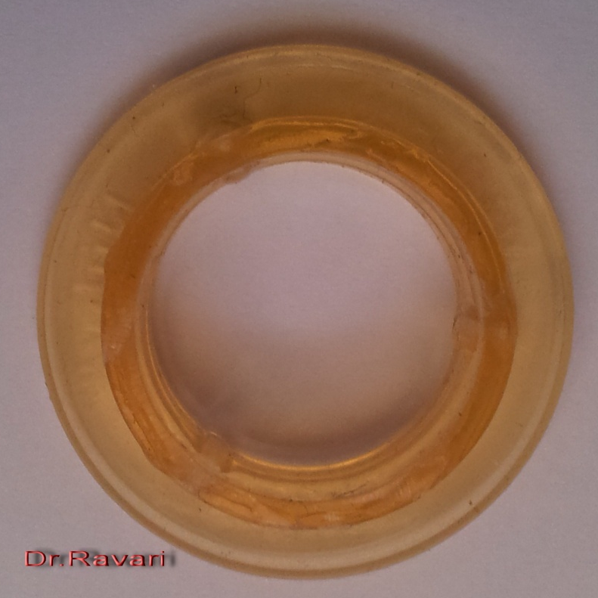
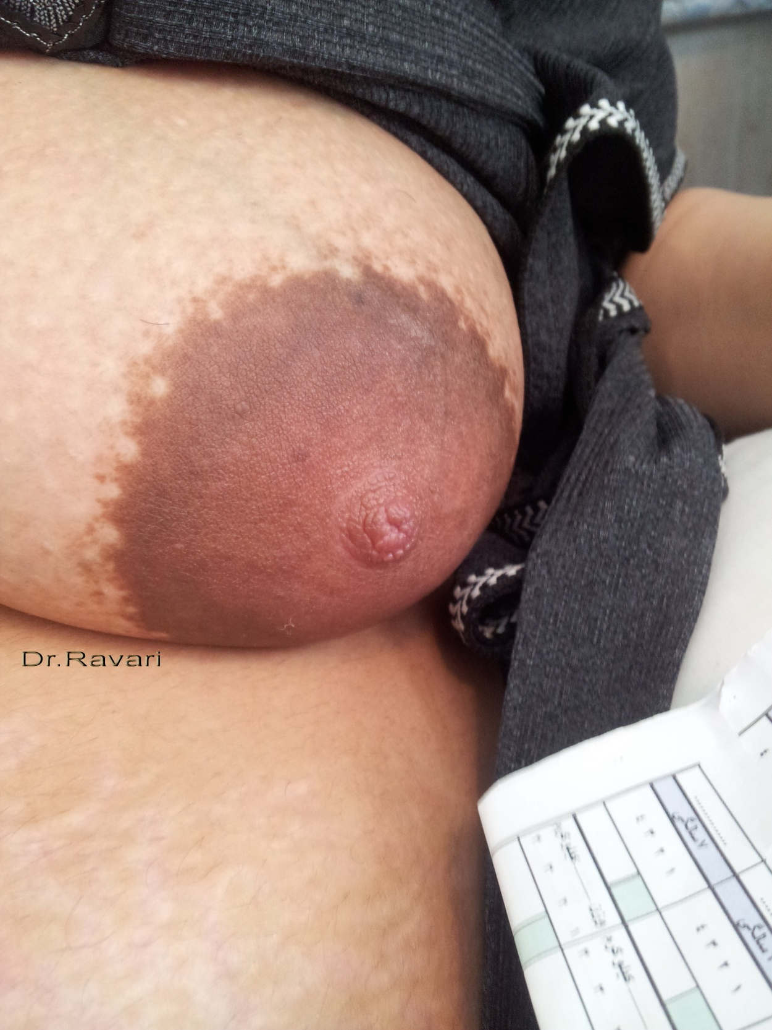
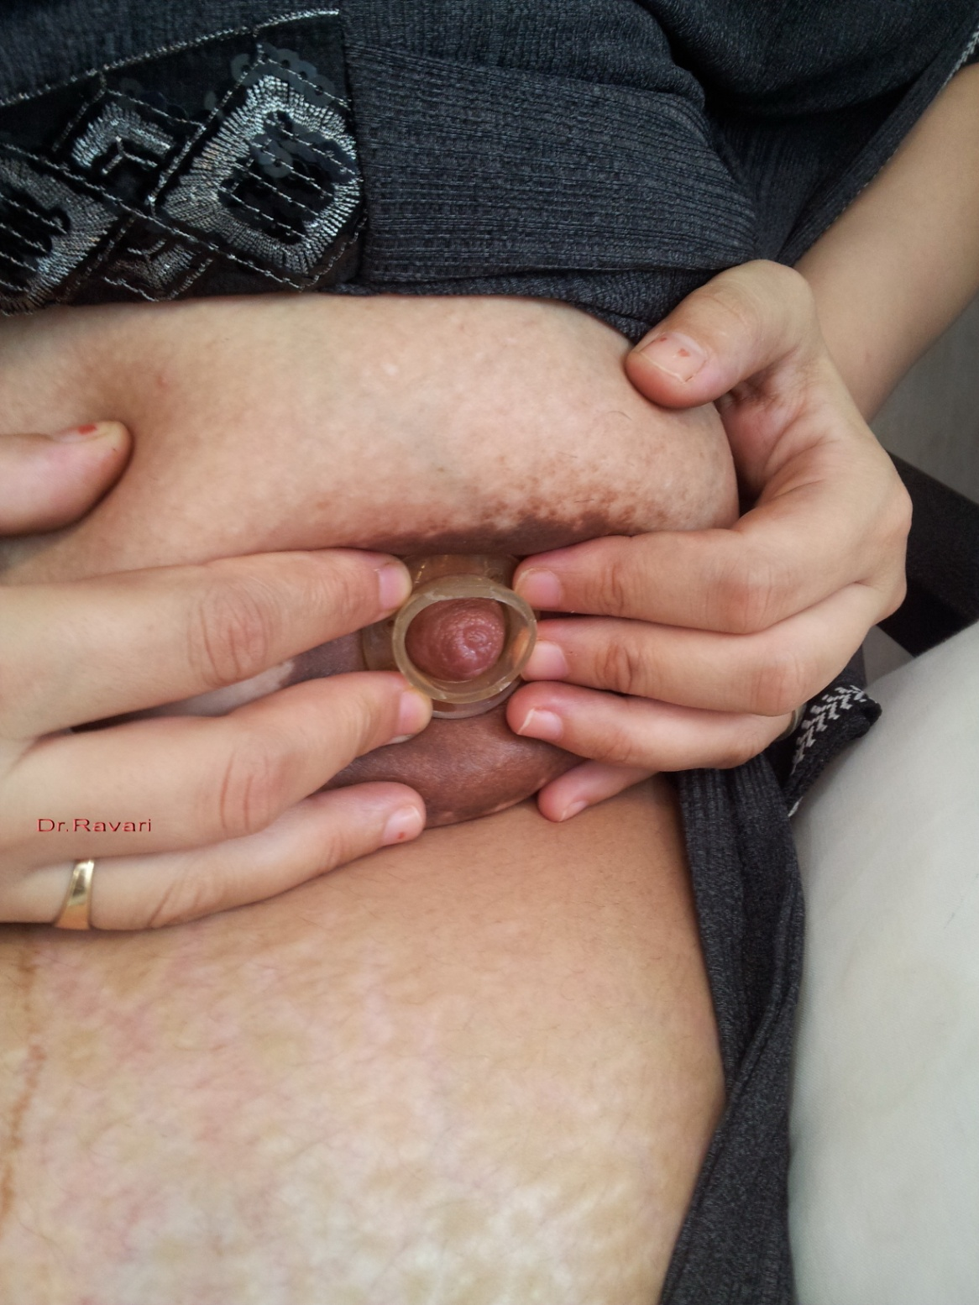

Slide 30
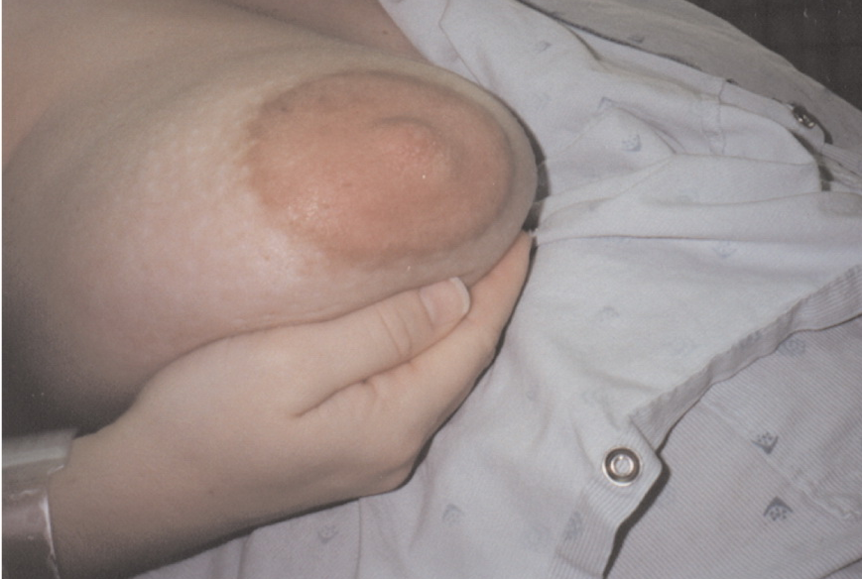
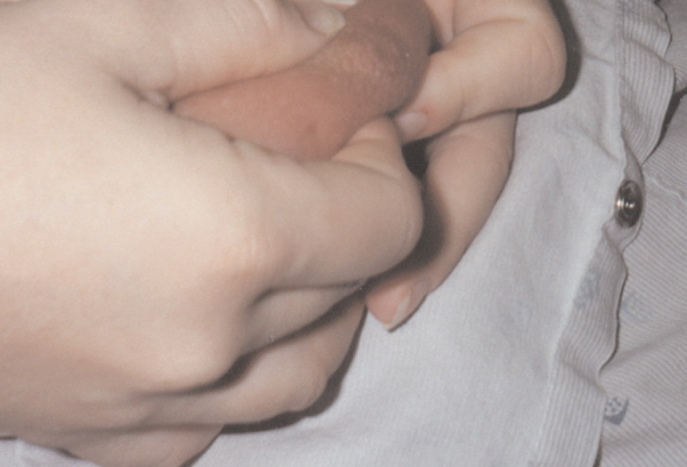
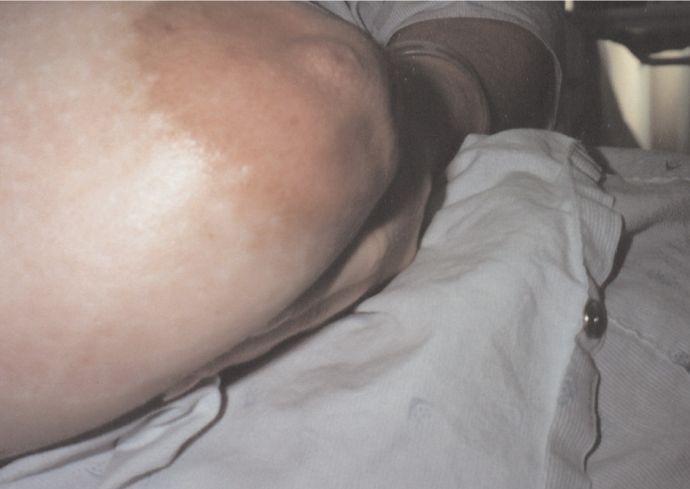
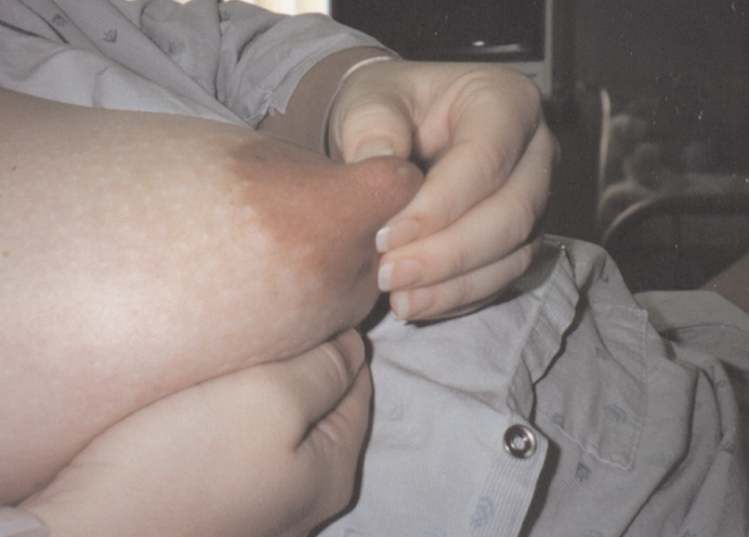
فشردن هاله در کاهش ادم آن و گرفتن پستان

Slide 31
2-زخم و شقاق پستان به چه دلیل ایجاد می شود؟

Slide 32
حساس شدن نوک پستان
نوک پستان به ظاهر طبیعی است.
درآخر بارداری و اوایل شیردهی
با شدت بیشتر در 6-3 روز بعد زایمان
حساس بودن خیلی خفیف در شروع تغذيه ولی بهبودی در مدت 2-1 دقیقه
Notes:
• .
-

Slide 33
علل درد و زخم و شقاق نوک پستان
پستان گرفتن نادرست شیرخوار
استفاده از بطری و پستانک، شستشوي مكرر پستان با صابون ،الكل و..
متعاقب احتقان پستان
كشيدن پستان از دهان شيرخوار
شيردوشي با قدرت مكش زياد یا تنوره تنگ شیردوش ویا محافظ نوک پستان
عفونت ،كانديدا (دهان شيرخوار)
بند زير زبان نوک پستان بزرگ وطویل، نوک صاف..
وازواسپاسم نوک پستان
Pierced nipple with jewellery
Notes:
•

Slide 34
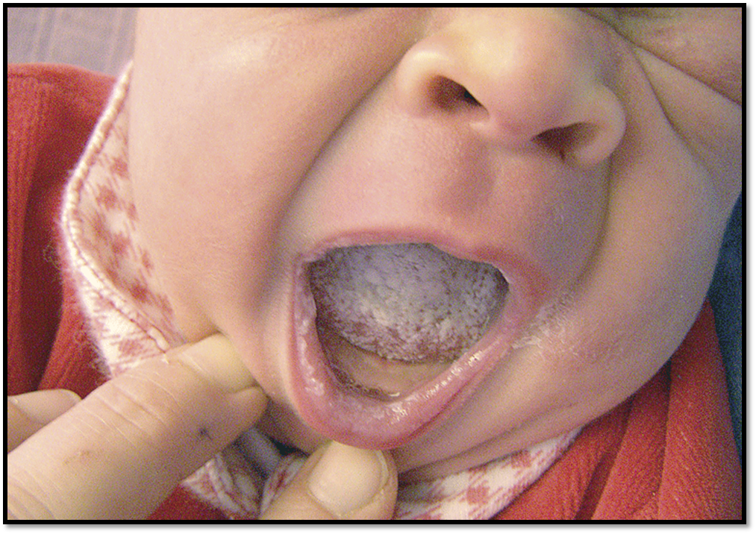

Slide 35
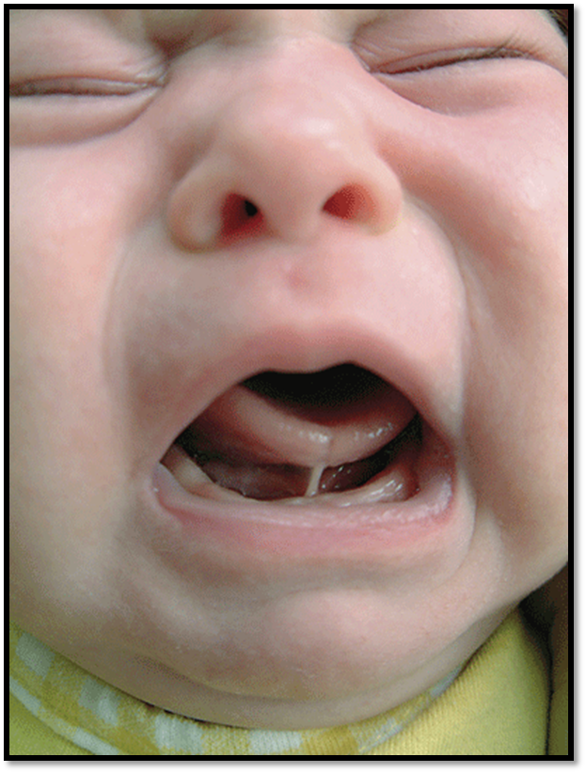

Slide 36
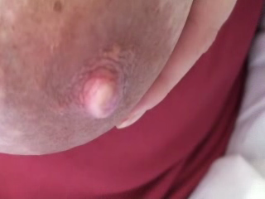
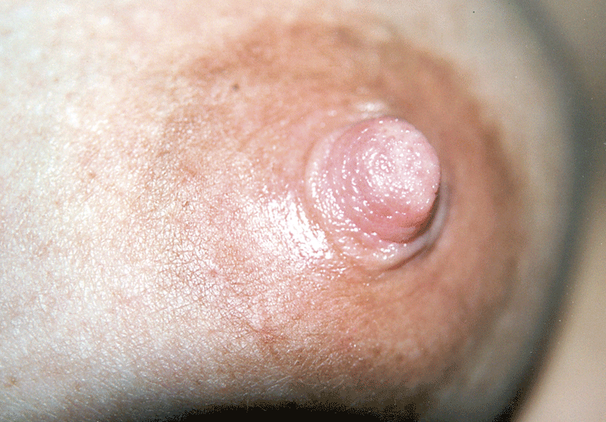
Reynaud phenomenon\vasospasm

Slide 37
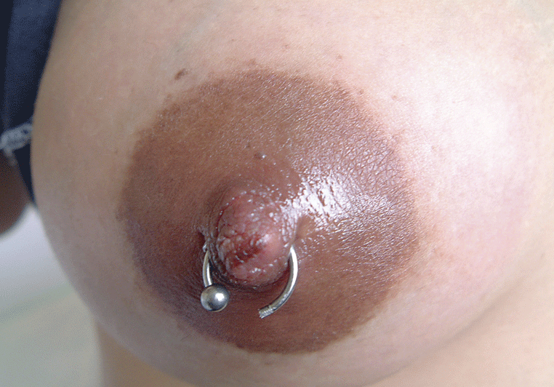
Pierced nipple with jewellery
Notes:
Anecdotally, lactation consultants have observed breastfeeding problems in mothers who keep their nipple jewellery on while breastfeeding. These problems include poor attachment, baby frequently coming on and off the breast, slurping, gagging and milk leaking from the baby's mouth. Once the nipple jewellery is removed, these problems were observed to stop.²
On the other hand, there are also many anecdotal reports by breastfeeding mothers who have had nipple piercing(s) done and who encounter no problems at all with breastfeeding.³
Choking is a potential hazard for the baby whose mother keeps her nipple jewellery on for breastfeeding. This is because, as the baby sucks, the jewellery could become loose and lodge in the baby’s throat. The baby's gums, tongue and/or palate may potentially be injured by the jewellery.

Slide 38
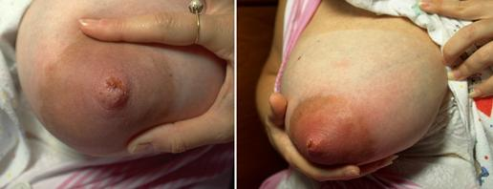

Slide 39
درد و زخم نوک پستان منجر به کوتاه شدن طول مدت شیردهی و یکی از شایعترین علل از شیر گرفتن زودرس است

Slide 40
3-اقدامات لازم جهت بهبود زخم نوک سینه چیست؟

Slide 41
اقدامات لازم جهت بهبود زخم نوک پستان
ادامه شیردهی، یافتن علت و درمان مناسب آن
تغییر و یا اصلاح وضعیت شیردهی و آموزش صحیح درگرفتن پستان توسط شیرخوار مهمترین اقدام است
ماساژ وکمپرس گرم پستان قبل شيردهي جهت كمك به جاري شدن شير
شیردهی ابتدا ازطرف پستان سالم يا كم ضايعه تر
استفاده از شیر مادر و یا کرم لانولين purloin خالص در صورت خشکی و یا سوزش نوك پستان پس از شیردهی ( نرم و چرب)
در معرض هوا و نور قرار دادن و استفاده از سشوار
شیردهی به دفعات و در حالات مختلف مناسب
استفاده از محافظ پستان و نه محافظ نوک پستان در فواصل شیردهی به منظور کاهش تماس نوک پستان با لباس
Notes:
. گرماي خشك مثل سشوار با درجه كم روزي 3 تا 5 بار هر بار 3 تا 5 دقيقه و با فاصله حداقل 7 تا 8 سانتي متر از محل شقاق، موثر و كمك كننده است.

Slide 42
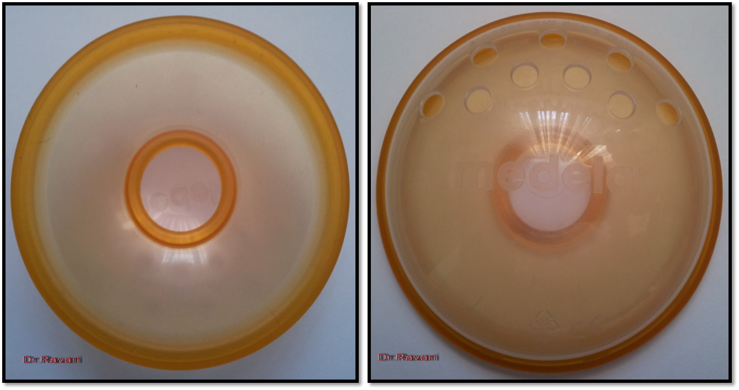

Slide 44
4- با نوک پستان صاف و فرورفته چه بايد كرد؟

Slide 45
صاف بودن نوک پستان
معمولا اقدام خاصي لازم نيست
تلاش درگرفتن صحيح پستان توسط شيرخوار قبل از احتقان و زخم نوک پستان
دوشيدن مستقيم شیر به داخل دهان شيرخوار
دوشيدن شير به منظور نرم شدن هاله و دادن شیر دوشیده با فنجان
استفاده پمپ شیردوش یا سرنگ 20 توسط خود مادر برای کمی برجسته نمودن نوک قبل از گرفتن پستان
استفاده از محافظ پستان درفواصل شیردهی به منظور برجسته نمودن بیشر نوک پستان (کمک کننده)
استفاده کوتاه مدت و صحیح از محافظ نوک پستان با کمک مشاور شیردهی در صورت عدم موفقیت

Slide 46
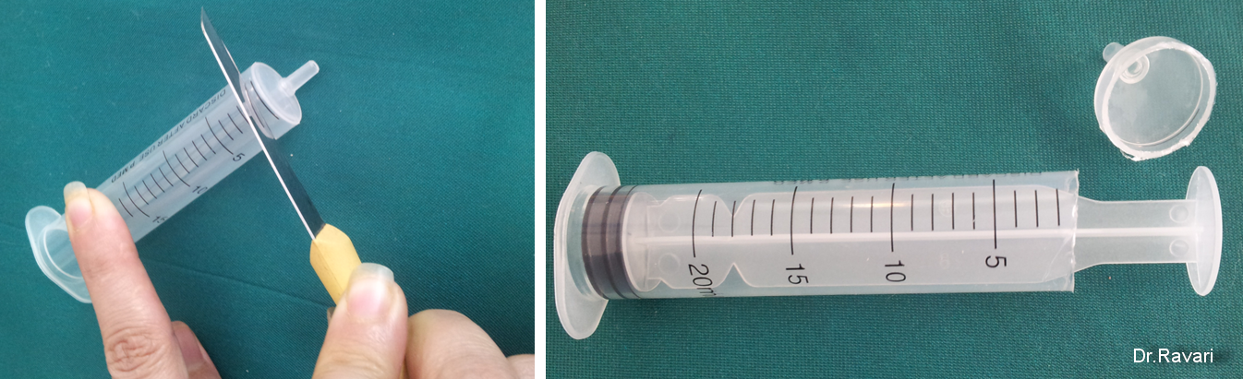

Slide 47
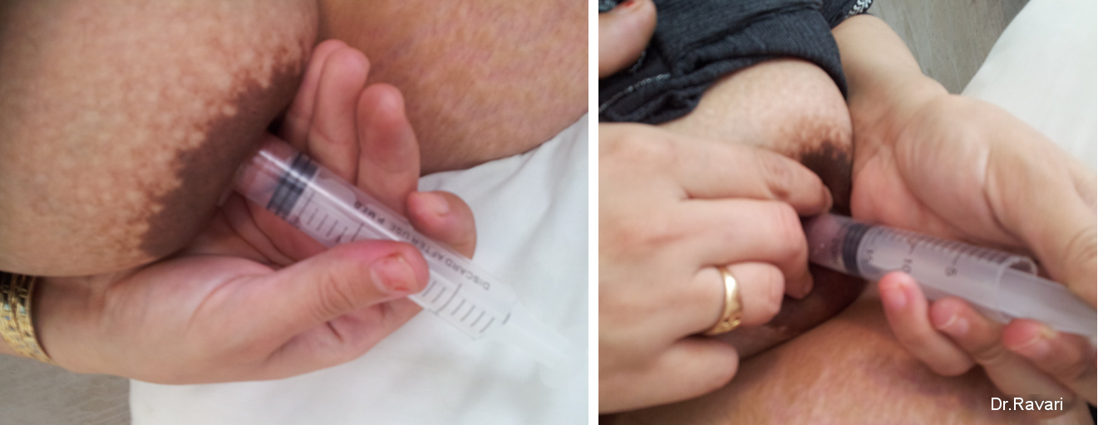

Slide 48
نوک پستان فرورفته
درمان قبل از زایمان کمک کننده نيست. ممکن است کاذب ویا واقعی باشد
دادن اعتماد به‌ نفس به مادر
آموزش مناسب در نحوه گرفتن پستان با حداکثر نسج پستان(لچ عمیق)
نرم‌تر شدن پستان‌ها در هفته اول يا دوم بعد از زايمان (تسهیل در گرفتن پستان)
ترغيب مادر را به برقراري تماس زياد پوست با پوست با شيرخوار و تغذيه مكرر برحسب تقاضاي او قبل از اینکه پستانش محتقن و سفت شود

Slide 49
نوک پستان فرورفته
قرار گرفتن شيرخوار در يك وضعيت خاص، مثلاً وضعيت زيربغلي
تحريك و فشردن لبه هاله ممکن است در بيرون كشيدن نوك پستان قبل از شيردهي در مواردی که نوك پستان فرو رفته کاذب باشد، شيرخوار را براي گرفتن پستان كمك مي‌كند
استفاده از يك پمپ دستي و يا سرنگ 20براي بيرون كشيدن نوك پستان
استفاده کوتاه مدت و صحیح از محافظ نوک پستان در صورت عدم موفقیت بخصوص در نوك پستان فرو رفته واقعی، با کمک مشاور شیردهی

Slide 50
نوک پستان فرورفته
پيشگيري از بروز احتقان از همان ابتدا با شروع دوشیدن شیر
كمك به مادر برای شیردوشی و دادن شیر با فنجان در صورت عدم توانائی در گرفتن پستان
دوشیدن مقدار كمي از شير مستقيماً به داخل دهان شيرخوار و گذاشتن مكرر او به پستان و مشاور شیردهی درصورت نیاز

Slide 51
5- عفونت پستان و یا ماستیت چیست و چه اقدامی باید انجام شود؟

Slide 52
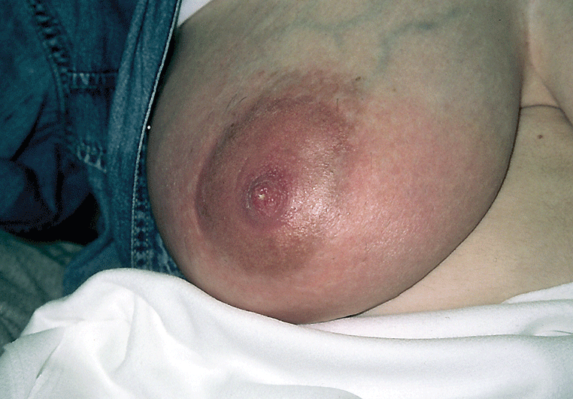

Slide 53
عفونت پستان و یا ماستیت
ماستیت یعنی التهاب پستان، بخشی و یا تمام آن, اکثرموارد در 6هفته اول و با بیشترین شیوع در هفته 3-2 بعد زایمان است
  اغلب متعاقب توقف جریان شیر (از انسداد مجاری شیر به سادگی تشخیص داده نمیشود) ،نشت شیر از مجاری به بافت های اطراف، عموما یکطرفه
  ممکن است بعلت عفونت باشد
تشخیص ماستیت اغلب بر اساس علائمی شبیه آنفلوآنزا، امکانتب 38، لرز/سردرد، بی حالی عمومی،و پوست پستان دچار قرمزی ،براقی،تورم و درد قسمتی از پستان باشد.
اگر درمان ماستيت زود شروع نشود و يا كامل نباشد مي تواند منجر به آبسه پستان گردد
Notes:
•

Slide 54
علل ماستیت (استاز شیر و نه عفونی)
تخلیه ناکافی پستان
  جابجائی زود ازپستان اول به دوم، بسته شدن یک یا چند مجرای شیر ویا نوک پستان، فشارخارجی روی پستان(کمربند ایمنی، برا تنگ)
مهار رفلکس جهش شیر
محدودیت ناگهانی دفعات و طول مدت تغذیه،
بیماری ویا جدائی مادر یا شیرخوار )
وضعیت شیردهی نامناسب و لچ نادرست (برداشت کم شیر)
از شیرگرفتن ناگهانی
جراحت نوک پستان، احتقان پستان

Slide 55
تشخيص ماستيت
  اغلب بر اساس: افزايش درجه حرارت بدن38/5، بي حالي عمومي، قرمزي، تورم و درد قسمتي از پستان است.
  سازمان جهانی بهداشت کشت شیر را فقط در شرایط زیر توصیه می کند:
    اگر درطی 2روز جواب به آنتی بیوتیک بهبودی حاصل نشود.
    اگر ماستیت عود کننده باشد.
    اگر مادر در بیمارستان به ماستیت مبتلا شده است.
    اگر مادر به داروهای تجویزشده به ماستیت آلرژی داشته باشد و،
    در موارد ماستیت شدید و غیرمعمول .
Notes:
Antibiotic therapy is indicated if
The mother has a fever for longer than 24 hours.
The mother’s symptoms do not begin to subside after 24 hours of frequent and effective feeding and/or milk expression.
The mother’s condition worsens.

Slide 56
کشت شیر
  شير سالم: كمتر از 10 به توان 3 لكوسيت و كمتر از ده به توان سه، باكتري در ميلي ليتر شير.
  ماستيت غيرعفوني: بيشتر از 10 به توان 6 لكوسيت و كمتر از ده به توان سه باكتري در ميلي ليتر شير.
  ماستيت عفوني: بيشتر از 10 به توان 6 لكوسيت و بيشتر از ده به توان سه باكتري در ميليليتر شير.
Notes:
Antibiotic therapy is indicated if
The mother has a fever for longer than 24 hours.
The mother’s symptoms do not begin to subside after 24 hours of frequent and effective feeding and/or milk expression.
The mother’s condition worsens.

Slide 57
درمان التهاب پستان (ماستیت)
  ادامه شیردهی، اصلاح جریان شیر (مهم ترين اقدام تخليه مكرر شير از پستان)
  شیردهی مکرر و یا دوشیدن شیر پس ازشیردادن
  شیردادن در ابتدا ازپستان مبتلا (مگر خیلی درد داشته باشد)
  اصلاح گرفتن پستان ویا تغییروضعيت شيردهی در هر نوبت
  افزایش دریافت مایعات واستراحت مادر و نه پستان
  در صورت نياز، دادن مسكن به مادر
  كمپرس گرم پستان قبل از شيردهي و كمپرس سرد بعد از شير دادن ویا برگ کلم در فواصل تغذیه)
Notes:
Antibiotic therapy is indicated if
The mother has a fever for longer than 24 hours.
The mother’s symptoms do not begin to subside after 24 hours of frequent and effective feeding and/or milk expression.
The mother’s condition worsens.

Slide 58
درمان آنتی بیوتیک (ماستیت)
    در صورت ادامه تب ،عدم بهبودی یا بدترشدن علائم در طی 24 ساعت، ارجاع فوری به پزشک و تجویز آنتی بیوتیک به مدت14روز
    دی کلوگزاسیلین یا فلوکلوگزاسیلین خوراکی به مقدار 500میلی گرم هر شش ساعت تا 10 تا 14روز توصیه می شود. داروی دیگر در صورت حساسیت به پنی سیلین سفالکسین است.
Notes:
Antibiotic therapy is indicated if
The mother has a fever for longer than 24 hours.
The mother’s symptoms do not begin to subside after 24 hours of frequent and effective feeding and/or milk expression.
The mother’s condition worsens.

Slide 59
دیگر اقدامات مفید در درمان
شناور و یا آویزان کردن و یا دوشیدن پستان مبتلا در یک لگن آب گرم قبل از شیردادن
درحالت رکوع شیردادن به شیرخوار
ممانعت از افتادن بیش از حد پستان( استفاده ازحوله لوله شده)بخصوص در حین شیردهی
ماساژ پستان و ماساژ و انبساط عضله پکتورال
اولتراسوند، گرمای تابشی، اولترا ویو
)

Slide 60
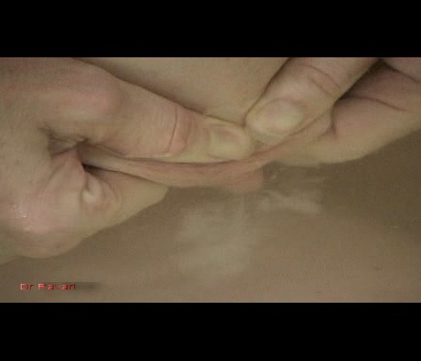
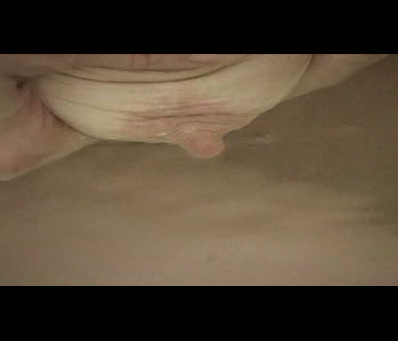
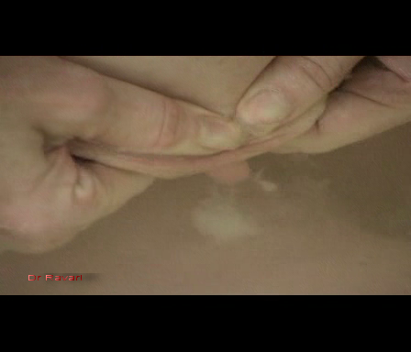

Slide 61
6- آبسه پستان چیست و چه اقدامی بایدبرای بهبود وضعیت باید انجام شود؟

Slide 62
آبسه پستان چیست
تجمع موضعی چرک با جدار مشخص در بافت عفونی
علت:
  عارضه ماستیت عفونی 11%-2%
  تقریبا همیشه بدنبال درمان نامناسب و غیرموثر ماستیت
علایم و نشانه های آن شامل بیحالی، تهوع، خستگی زیاد، درد عضلانی همراه تورم و قرمزی موضعی است.

Slide 63
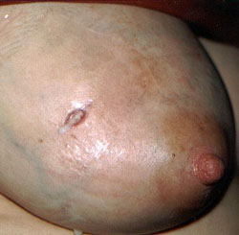

Slide 64
آبسه پستان
درمان آبسه نيز شبيه ماستيت است اما ممكن است براي تخليه چرك نياز به شكافتن آبسه هم باشد.
به طور كلي تغذيه شيرخوار با شير مادر‌ از پستان مبتلا منعي ندارد مگر اين كه آبسه به مجاري شير سر باز كرده باشد. البته معمولا آبسه به بيرون از نسج پستان باز مي شود.
اگر آبسه پستان شكافته شود و شكاف نزديك در محل گرفتن پستان نباشد ادامه تغذيه از پستان مبتلا بدون اشكال است
اگر محل شكاف به نوك پستان و هاله نزديك باشد مي توانید مدت 48 تا 72 ساعت شير آن پستان را بدوشید و دور بريزید ولي تغذيه كودك را از پستان ديگر ادامه دهید.

Slide 65
7-آیا اعمال جراحی برای زیبائی پستان روی شیردهی اثر می گذارد؟

Slide 66
بزرگ كردن پستان
(Breast Augmentation)
مي تواند مشكلاتي را در رابطه با توليد شير ايجاد كند.
آيا مادر پيش از عمل دچار هيپوپلازي يا فاصله بيش از حد بين پستان ها بوده يا خير
آيا نوك و هاله پستان داراي حس مي باشد يا خير، چون نتیجه فقدان حس:
  تخريب عصبي ،كاهش تحريك نوك پستان ،كاهش توليد پرولاكتين ،كاهش توليد شير.
  آسيب نوك پستان
برداشتن نوك پستان حين جراحي، توقف جريان شير پستان

Slide 67
بزرگ كردن پستان
برش از روي هاله در مقايسه با برش زير پستاني – زیربغلی تأثیر بيشتري را در كاهش توليد شير دارد.
درتحقیقی ميان 42 زني كه اين جراحي را انجام داده بودند 27 مورد (%64) شيردهي ناكافي داشتند. از ميان 42 زني كه اين جراحي را انجام نداده بودند فقط 3 مورد (كمتر از %7) شير كافي نداشتند.
پلی آکری لامید هیدروژل
  شيوع زیاد عفونت پستان در حين شيردهي (نرخ ابتلا به عفونت بالاي %50)
  احتمال اينكه نوزاد در پايان يك ماهگي منحصراً با شير مادر تغذيه شده باشد در زنان بدون جراحي %80، در زناني كه جراحي بزرگ کردن انجام داده بودند%45 بود

Slide 68
كوچك كردن و بالا کشیدن پستان
هر دو عمل كوچك كردن و بالا كشيدن پستان يكپارچگي بافت پستان را از بين مي برند و خطر عدم توليد شير كافي را ايجاد مي كنند.
توانايي شيردهي بستگي به ميزان در ارتباط بودن مجراهاي شير، مسيرهاي عصبي، عروق تأمين كننده خون و نيز حجم برداشته شده از بافت غددی پستان دارد
كاهش چشمگير تغذيه انحصاري با شير مادر در نوزادان يك ماهه و شیرخواران چهار ماهه بود. در پايان يك ماهگي %70 درصد زناني كه جراحي كوچك كردن پستان انجام نداده بودند نوزاد خود را منحصراً با شير مادر تغذيه مي كردند در حالی که اين رقم در زناني كه جراحي كوچك كردن انجام داده بودند %21 بود. در پايان 4 ماهگي اين رقم به %22 در زنان جراحي نكرده و فقط %4 در زناني كه جراحي كوچك كردن پستان انجام داده بودند تنزل پيدا كرد.
Notes:
Reduction
Lift
شيوه ي متداول براي كوچك كردن سايز پستان شيوه جابجايي است كه در آن تركيب نوك پستان-هاله از قسمت ساقه اصلي با غدد پستان در ارتباط باقي مي ماند و بخش مثلثي زير پستان از كناره ها برداشته مي شود.

Slide 69
نتیجه
عوامل مهم در پیشگیری بیماریهای پستان در شیردهی:
  شروع زودرس تغذیه با شیرمادر در ساعت اول پس از تولد
  وضعیت شیردهی مطلوب و گرفتن صحیح پستان
  تغذیه مکرر و بر حسب میل و تقاضای شیرخوار
  شیردوشی در صورت عدم تخلیه پستان
درد و زخم نوک پستان منجر به کوتاه شدن طول مدت شیردهی و یکی از شایعترین علت از شیر گرفتن زودرس است
باور غلط: هر درد در پستان و نوک آن نیاز به آنتی بیوتیک دارد و حقیقت اینکه اکثر دردهای پستان میکروبی نیستند و نیاز به آنتی بیوتیک ندارند

